Slide 1
Python编程 ——从数据分析到数据科学
朝乐门
中国人民大学
chaolemen@ruc.edu.cn

Slide 2
7.赋值语句
朝乐门
中国人民大学
chaolemen@ruc.edu.cn

Slide 3
本章内容提要
▼第二篇 Python基础
► 7.赋值语句
7.1赋值语句在Python中的重要地位
7.2链式赋值语句
7.3复合赋值语句
7.4序列的拆包式赋值
7.5两个变量值的调换

Slide 4
7.1 赋值语句在Python中的重要地位
▼第二篇 Python基础
► 7.赋值语句
In[1]:
i=1
i
Out[1]:
1

Slide 5
7.2 链式赋值语句
▼第二篇 Python基础
► 7.赋值语句
In[2]:
i=j=2
i
j
Out[2]:
2
In[3]:
j=2
i=j
i
j
Out[3]:
2

Slide 6
7.3 复合赋值语句
▼第二篇 Python基础
► 7.赋值语句
In[4]:
i=1
i+=20
i
Out[4]:
2

Slide 7
7.4 序列的拆包式赋值
▼第二篇 Python基础
► 7.赋值语句
In[6]:
a,b,c=1,2,3
a,b,c
Out[6]:
(1, 2, 3)

Slide 8
7.5 两个变量值的调换
▼第二篇 Python基础
► 7.赋值语句
In[7]:
a=1
b=2
a,b=b,a
a,b
Out[7]:
(2, 1)

Slide 9

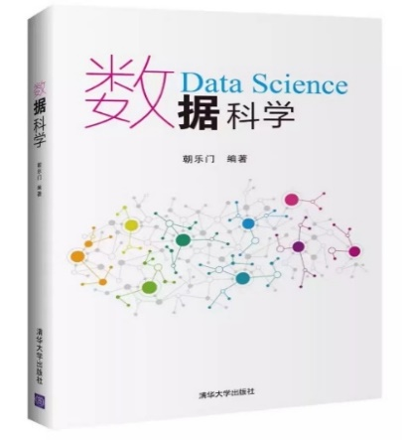
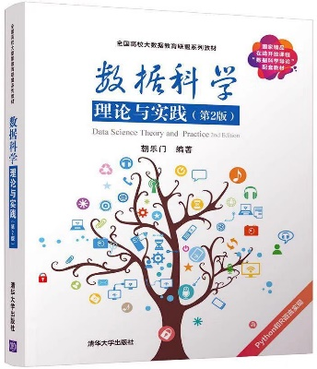
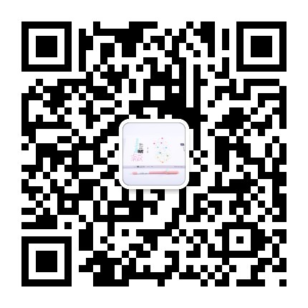

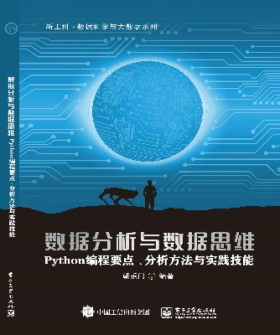
▼第二篇 Python基础
► 7.赋值语句
chaolemen
@
ruc.edu.cn
参考书目
微信公众号
主讲人联系方式
主讲人微信

